Slide 1
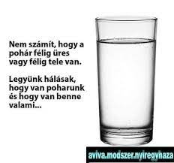
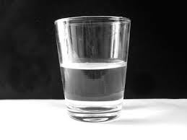
Az (időskori) boldogság forrásai pozitív pszichológia
Bene Ágnes

Slide 2
Gyakorlat!
Notes:
Pozitív jelzők

Slide 3
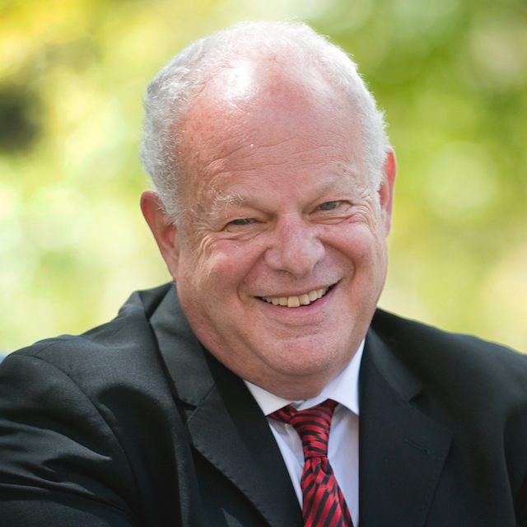

Slide 4
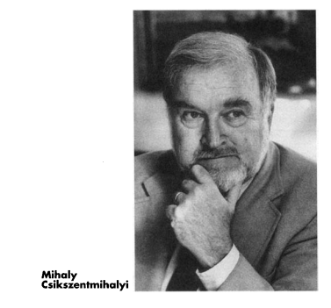
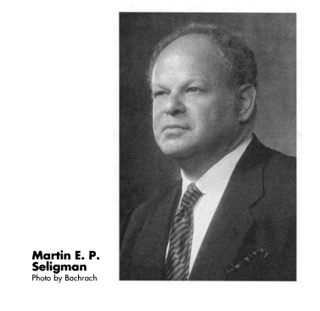

Slide 5
Pozitív pszichológia
A pszichológia ne csak az élet rossz dolgainak kijavítására törekedjen, hanem a pozitív dolgok kialakítására, megőrzésére.
1998 APA, 2000 American Psychologist
A pozitív pszichológia témái:
Pozitív élmények
Pozitív személyiségvonások (pl. kreativitás, bölcsesség, önállóság stb)
Pozitív csoportvonások (pl. altruizmus, felelősségtudat, munkaetika stb)
Notes:
Martin E. P. Seligman: Autentikus boldogság: pozitív érzések, pozitív jellem, A boldogság feltételei: Elégedettség a múlttal (megbékélés)Optimizmus a jövővel kapcsolatbanBoldogság a jelenben
Csíkszentmihályi Mihály: Flow:Optimális élmény: az autotelikus tevékenység közben átélt élmény tulajdonságai
Sonja Liubomirsky: A boldogság meghatározói: Öröklődés (50%) Körülmények (10%) Szándékos tettek (40%)
Idézi: Kun, Szabó 2017

Slide 6
Pozitív pszichológia, jóllét
Jó közérzet
Szubjektív jóllét(Diener): a pozitív érzelmek gyakori átélése, a negatív érzelmek kisebb arányú megtapasztalása, és az élettel való elégedettség.
Mennyire boldog és elégedett valaki az élettel
A boldogság feltételei (Seligman):
Elégedettség a múlttal (megbékélés)
Optimizmus a jövővel kapcsolatban
Boldogság a jelenben
Személyes Boldogság
aktivitás szint
Notes:
Myers és Diener (1996) 45 országból 1, 1 millió személyt vizsgálva azt mutatták ki, hogy egy 0-tól-10-ig terjedő skálán amely azt kérdezte, hogy a válaszoló mennyire boldog és elégedett az életével, az átlag érték 6.75
Idézi: Kun, Szabó 2017

Slide 7
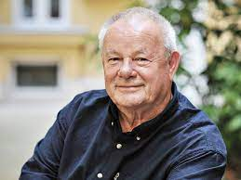
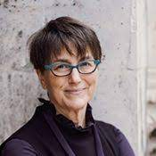
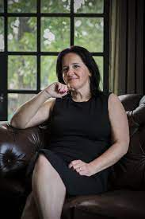
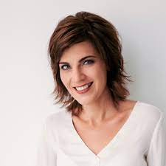
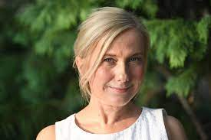

Slide 8
Mitől függ a boldogság?
Személyiségünk (kiegyensúlyozottság, barátságosság)
Körülmények (iskolai végzettség, anyagi, egészségi, családi állapot)
Hiedelmek
Traumák (fizikai, szexuális, érzelmi:bűntudat-szégyen „Nem érdemeljük meg a boldogságot”)
Nevelési stílus (feltételhez kötött szeretet, lekicsinylés, hasonlítgatások)
Szülői minta (viselkedés, mentális zavarok)
Önértékelés (a szélsőségek veszélyesek!)

Slide 9
Tettek nélkül nincs boldogság! A fenntartható boldogság 5 tényezője:

Slide 10
3 gyakorlat a boldogsághoz!

Slide 11
0. gyakorlat!
Mosolyogjunk!
Használjunk pozitívabb jelzőket!

Slide 12
1) Boldog pillanatok kapszulája

Slide 14
Az igazi!
Notes:
Gyerek ölelés-lelassítani a pillanatot, tudatosítani

Slide 15
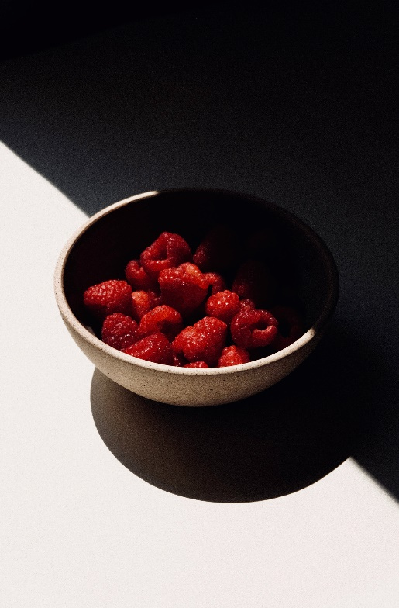
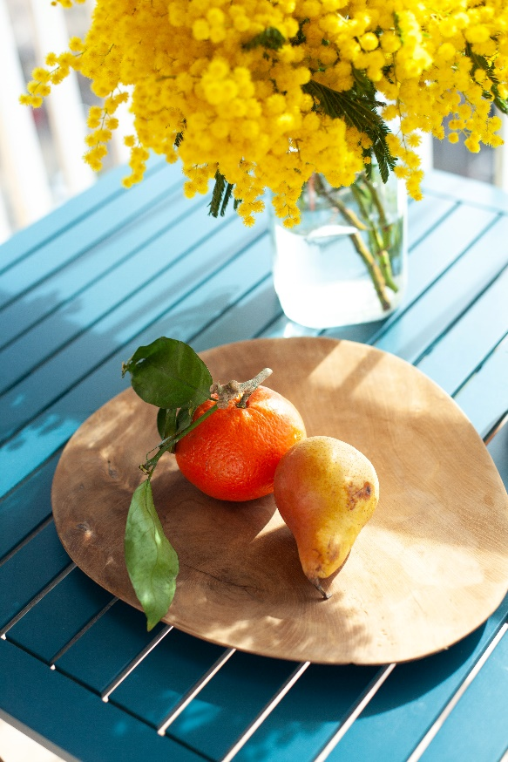
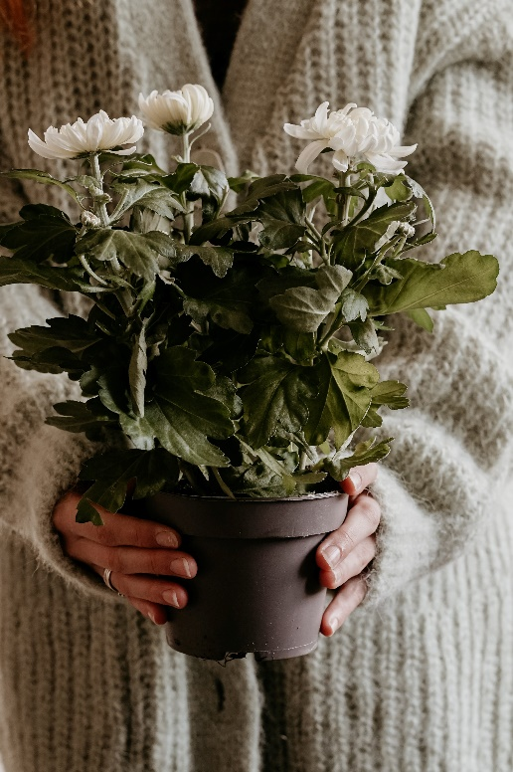
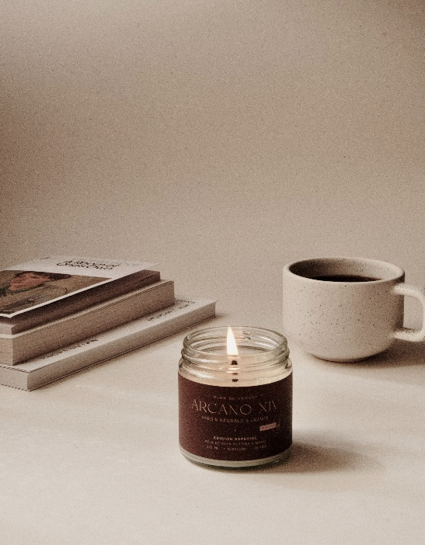
2) Lepjük meg magunkat…………
Adjuk meg a módját!

Slide 16
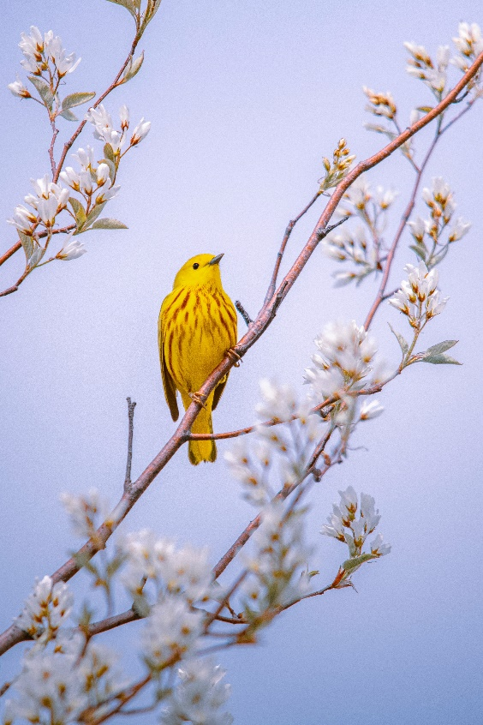
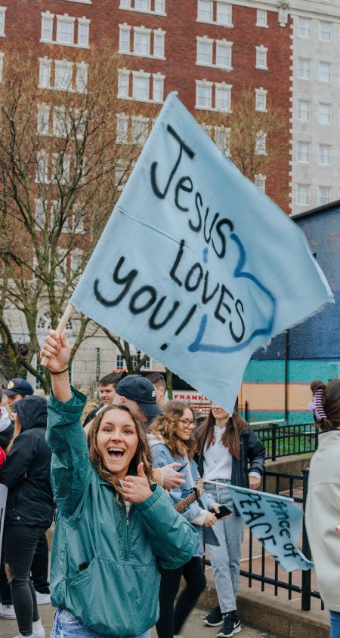
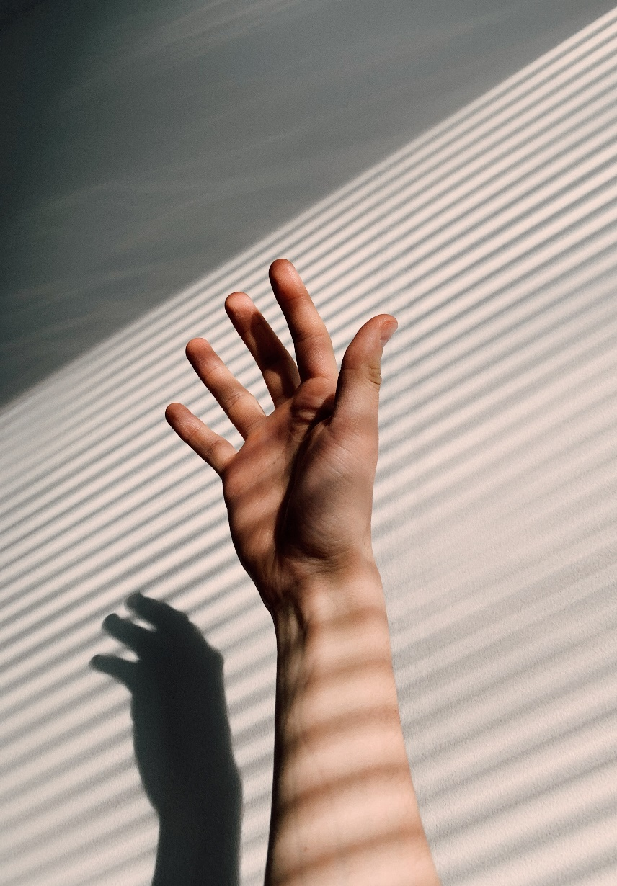
3) Hála napló
Notes:
Esti ima!!!!!!!

Slide 17
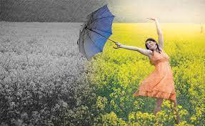
Köszönöm a figyelmet!

Slide 18
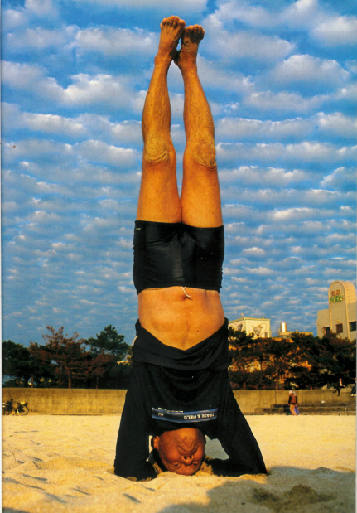
A hosszú élet titka-kék zónák
Nem dohányoznak
Sok zöldség, gyümölcs
Nagyra tartják a családot
Tevékenyek
Társaságkedvelők
Derűsek
Notes:
Jamakawa Fumijaszu 84 éves, forrás NatGeo 2005. nov.
Szardínia, Okinawa, Adventisták californiai csoportja később Costa Rica

Slide 19
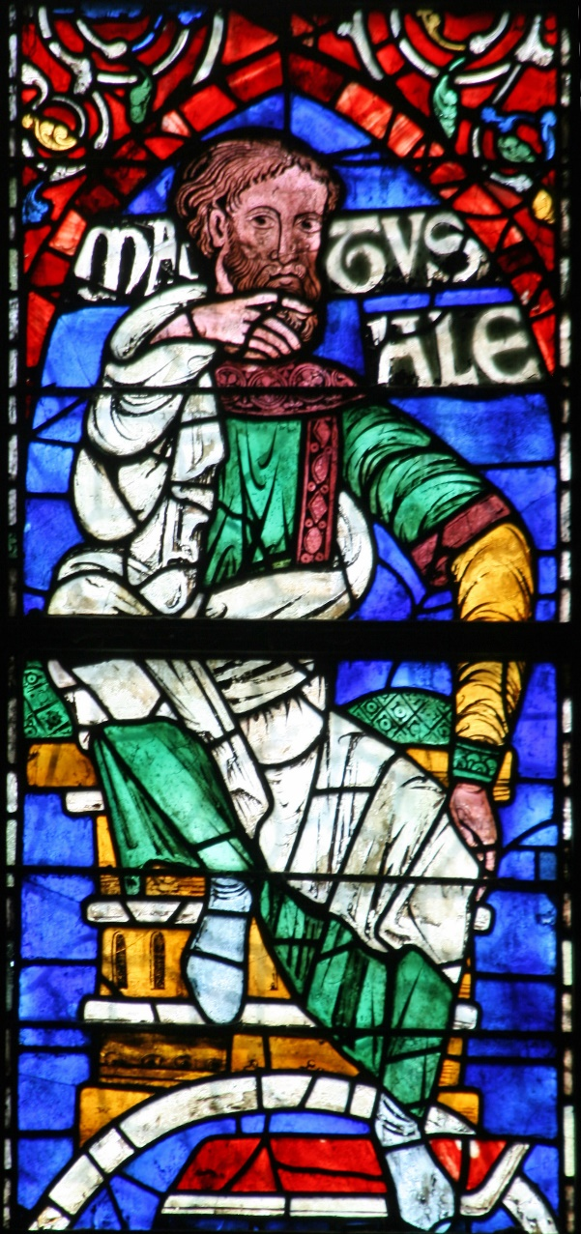
A hosszú élet titka-debreceni matuzsálemek
2004-es kutatás 90 évnél idősebbeket vizsgáltak
Debrecenben
Életcél=család
Minőségi szociális kapcsolatok, közvetlen közösség
felelősségvállalás a munka területén,
ésszerűség,
veszteségek megélése,
állhatatosság
Notes:
Debrecen Longevity Study
Kovács, Ágnes | Szikszai, Zita | Várady, Éva | Imre, Sándor;: Study on the hemorheological parameters of oldest-old residents in the East-Hungarian city, Debrecen, Selected Proceedings of the European Society for Clinical Hemorheology (E.S.C.H.), 26–29 June, 2005, Siena, Italy
https://commons.wikimedia.org/wiki/File:Methuselah_Stained_glass.jpg: Stained glass window in south-west transept of Canterbury Cathedral depicting Methuselah, who according to the bible was Noah's grandfather, and lived to be 969 years old.

Slide 20
Boldogság
Mi is az a boldogság? Lehet-e a boldogságot tudományosan vizsgálni?
A pozitív pszichológusok szerint lehet és érdemes. Főleg azért, hogy megmutassuk, milyen forrásai lehetnek a boldogságnak, tanulságos történeteket meséljünk el arról, hogyan is élhetünk meg boldogságot. Vagy egyáltalán továbbgondolva ezeket az ismereteket, történeteket, ráleljünk a saját boldogságunkhoz vezető ösvényekre.
A kiteljesedés, a jóllét, a boldog pillanatok gyakori megélésére használja a pozitív pszichológia a „virágzás” kifejezést.

